Slide 1
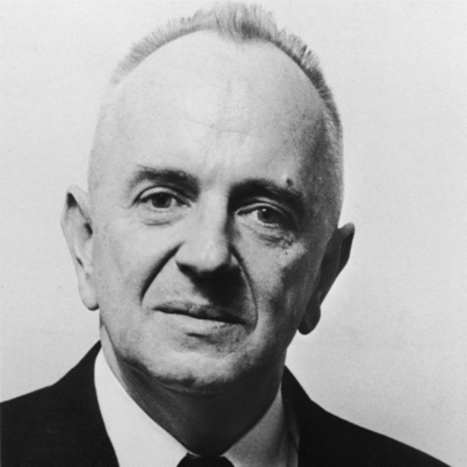
ΕΞΕΛΙΞΗ 1
«Τίποτε δεν έχει νόημα στη Βιολογία παρά μόνο υπό το φως της εξέλιξης».
Θεοδόσιος Ντομπζάνσκυ
1900 - 1975

Slide 2
Εισαγωγή
Πολλές από τις ιδέες που έχουν κατά καιρούς διατυπωθεί από τους επιστήμονες γίνονται δύσκολα αποδεκτές από τον «κοινό νου», διότι φαίνεται ότι αντιβαίνουν στην εμπειρία.
Για παράδειγμα, πολλοί αδυνατούν να αποδεχθούν ότι ένα σώμα μπορεί να κινείται χωρίς να ασκείται καμία δύναμη επάνω του (λόγω αδράνειας), γιατί έχουν τη (λανθασμένη) εντύπωση ότι πίσω από κάθε κίνηση πρέπει να υπάρχει απαραίτητα μια δύναμη που τη δημιουργεί.
Παρομοίως ένας από τους λόγους για τους οποίους άργησε να γίνει αποδεκτή η θεωρία της εξέλιξης των ειδών, που διατυπώθηκε από τον Κάρολο Δαρβίνο, ήταν ότι στο σύντομο χρονικό διάστημα της ζωής του ανθρώπου δεν μπορούν να γίνουν αντιληπτές οι μεταβολές που υφίστανται τα είδη.
Η ιδέα της εξέλιξης είχε υποστηριχθεί και από άλλους στοχαστές που προηγήθηκαν του Δαρβίνου. Ο Δαρβίνος όμως τη διατύπωσε με επιστημονικούς όρους και επίσης υπέδειξε το μηχανισμό με τον οποίο αυτή συμβαίνει (φυσική επιλογή).

Slide 3
Σήμερα η θεωρία της εξέλιξης είναι αποδεκτή από το σύνολο της επιστημονικής κοινότητας και αποτελεί τη θεωρία που έχει επηρεάσει ίσως περισσότερο από κάθε άλλη σύγχρονη επιστημονική θεωρία το δυτικό πολιτισμό. Αυτός και μόνο ο λόγος θα ήταν αρκετός για να τη μελετάμε.
Υπάρχει όμως ακόμη ένας σημαντικότερος λόγος που αφορά τη Βιολογία ως επιστήμη και το αντικείμενό της. Η Βιολογία, όπως και κάθε άλλη επιστήμη, βασίζεται πάνω σε μερικές θεμελιώδεις γενικεύσεις, πάνω δηλαδή σε μερικές αρχές που ισχύουν σε όλη την έκταση των αντικειμένων που μελετά. Μία από αυτές τις γενικεύσεις είναι η κυτταρική θεωρία, η οποία υποστηρίζει ότι όλα τα έμβια όντα αποτελούνται από κύτταρα και από προϊόντα κυττάρων. Η άλλη γενίκευση είναι η θεωρία της εξέλιξης, η θεωρία δηλαδή που υποστηρίζει ότι όλα τα έμβια όντα είναι προϊόν εξέλιξης που υπέστησαν προγενέστεροι οργανισμοί.

Slide 4
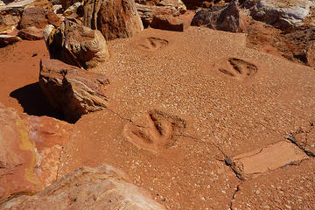
Χωρίς αυτή τη θεωρία η Βιολογία θα έμοιαζε περισσότερο με μια στείρα περιγραφή φυτικών και ζωικών οργανισμών από την οποία θα έλειπε ο μίτος που τους συνδέει μεταξύ τους. Χωρίς αυτή τη θεωρία, είπε ο Θεοδόσιος Ντομπζάνσκυ, ένας μεγάλος εξελικτικός Βιολόγος του 20ού αιώνα, δε θα μπορούσαμε να κατανοήσουμε πώς ένα άθροισμα από χημικά συστατικά και κύτταρα, όπως ο άνθρωπος, έγινε ικανό: «να είναι ζωντανό, να αισθάνεται χαρά και πόνο, να ξεχωρίζει την ομορφιά από την ασχήμια και να διακρίνει το καλό από το κακό...».
Απολιθωμένα αποτυπώματα δεινοσαύρου

Slide 5
Από τους πρώτους που προσπάθησαν να δώσουν μια επιστημονική εξήγηση για τον κόσμο και τα φαινόμενό του ήταν οι αρχαίοι Έλληνες φιλόσοφοι, πολλοί από τους οποίους προσέγγισαν την ιδέα της εξέλιξης ήδη από τον 6ο π.Χ. αιώνα. Ο Αριστοτέλης όμως, όπως και ο δάσκαλός του ο Πλάτωνας, πίστευε στη σταθερότητα των ειδών, γεγονός που συνέβαλε στο να ατονήσει η αρχαία εξελικτική σκέψη. Αυτή η αντίληψη της σταθερότητας των ειδών επικράτησε επί 2 000 χρόνια, μέχρι τα τέλη του 18ου αιώνα.
• Ηράκλειτος (6ος π.Χ. αιώνας). Υπήρξε από τους πρώτους φιλοσόφους που διακήρυξαν την αιώνια κίνηση και μεταβολή των όντων και την αέναη ανανέωση και εξέλιξή τους.
• Θαλής ο Μιλήσιος (6ος π.Χ. αιώνας). Προσπάθησε να βρει μια επιστημονική εξήγηση των φυσικών φαινομένων. Πίστευε ότι η ζωή προέρχεται από το νερό.
• Αναξίμανδρος (6ος π.Χ. αιώνας). Προσπάθησε να εξηγήσει την προέλευση του σύμπαντος και της ζωής, παρακάμπτοντας τους μύθους. Θεωρείται ο πρόδρομος της θεωρίας της αυτόματης γένεσης. Πίστευε, λανθασμένα, ότι όλες οι μορφές ζωής εμφανίζονται εκ νέου αβιογενετικά (από την άβια ύλη).
• Ξενοφάνης (5ος π.Χ. αιώνας). Πίστευε ότι τα απολιθώματα είναι λείψανα οργανισμών που έζησαν κάποτε στη Γη. Τα θαλάσσια απολιθώματα που βρέθηκαν στην ξηρά δείχνουν ότι η θάλασσα κάλυπτε παλαιότερα αυτή την ξηρά.
• Εμπεδοκλής (5ος π.Χ. αιώνας). Συνέλαβε την ιδέα της φυσικής επιλογής.
• Αριστοτέλης (4ος π.Χ. αιώνας). Κατέταξε ιεραρχικά τα έμβια όντα στη φυσική κλίμακα. Πρώτη κατέταξε την άψυχη ύλη και ακολουθούσαν τα φυτά, τα πρωτόγονα ζώα, τα πτηνά και τα θηλαστικά. Στη μέση βρισκόταν ο άνθρωπος, μισός σώμα και μισός πνεύμα, και πάνω από αυτόν ο Θεός.

Slide 6
Η φυσική κλίμακα του Αριστοτέλη

Slide 7
Ταξινόμηση των οργανισμών και εξέλιξη
Αν και δεν υπάρχουν ούτε δύο εντελώς όμοια όντα στον πλανήτη – εξαιρουμένων φυσικά των μονοζυγωτικών διδύμων ή των μικροοργανισμών που ανήκουν στον ίδιο κλώνο – οι επιστήμονες επιμένουν να κατατάσσουν τους οργανισμούς σε ομάδες, ανάλογα με το πόσο μοιάζουν μεταξύ τους. Η επιμονή αυτή εξηγείται από το γεγονός ότι η μελέτη των οργανισμών θα ήταν αδύνατη χωρίς τη συλλογή, την κατάταξη και τη σύγκρισή τους. Ωστόσο, η ταξινόμηση των οργανισμών, εκτός του ότι διευκολύνει τη μελέτη τους, αντανακλά και τον τρόπο με τον οποίο αυτοί έχουν εξελιχθεί.
Πώς όμως κατατάσσονται οι οργανισμοί; Η πρώτη έννοια με την οποία χρειάζεται να ασχοληθούμε είναι η έννοια του πληθυσμού. Για παράδειγμα, όλες οι γάτες μιας συνοικίας, δηλαδή ένα σύνολο ατόμων που μπορούν να αναπαραχθούν επειδή βρίσκονται στην ίδια γεωγραφική περιοχή, αποτελούν έναν πληθυσμό. Φυσικά δεν μπορούν να αναπαραχθούν με τους σκύλους ή τα σπουργίτια της συνοικίας, καθώς αυτά αποτελούν διαφορετικούς πληθυσμούς διαφορετικών κατηγοριών οργανισμών.

Slide 8
Μήπως λοιπόν θα μπορούσαμε να κατατάξουμε τους οργανισμούς με βάση τον πληθυσμό στον οποίο ανήκουν; Η απάντηση είναι όχι, διότι η έννοια αυτή, παρά την πολλαπλή χρησιμότητά της δεν έχει πολύ αυστηρά όρια. Στο παράδειγμά μας, μια γάτα από άλλη συνοικία, που ανήκει σε έναν άλλο πληθυσμό, δεν αναπαράγεται με τις γάτες της συνοικίας μας, όσο δεν έρχεται σε επαφή μαζί τους. Αν όμως μεταφερθεί στη συνοικία μας, γίνεται μέλος του πληθυσμού της, καθώς μπορεί να αναπαραχθεί με τις υπόλοιπες. Χρειάζεται συνεπώς να διευρυνθεί το κριτήριο με βάση το οποίο συγκατατάσσουμε τους οργανισμούς, ώστε να περιλάβει όλους τους διαφορετικούς πληθυσμούς ατόμων οι οποίοι, όταν έρχονται σε επαφή μεταξύ τους, μπορούν να παραχθούν. Για το σκοπό αυτό επινοήθηκε η έννοια του είδους.
Το είδος περιλαμβάνει το σύνολο των διαφορετικών πληθυσμών ή, με άλλα λόγια, το σύνολο όλων των οργανισμών που μπορούν να αναπαραχθούν μεταξύ τους και να αποκτήσουν γόνιμους απογόνους. Η έννοια του είδους αντιπροσωπεύει ένα φυσικό όριο, καθώς περιλαμβάνει μόνο τους οργανισμούς που αναπαράγονται μεταξύ τους (π.χ. όλες τις γάτες του πλανήτη), αποκλείοντας άλλους οργανισμούς που είναι γόνιμοι μόνο με μέλη του είδους στο οποίο ανήκουν. Για το λόγο αυτό το είδος αποτελεί τη θεμελιώδη μονάδα ταξινόμησης.

Slide 9
ΣΥΣΤΗΜΑΤΙΚΗ ΚΑΤΑΤΑΞΗ ΤΟΥ ΑΝΘΡΩΠΟΥ ΚΑΙ ΤΗΣ ΓΑΤΑΣ
 | Γάτα | Άνθρωπος
Φύλο | Χορδωτά | Χορδωτά
Κλάση | Θηλαστικά | Θηλαστικά
Τάξη | Σαρκοφάγο | Πρωτεύοντα
Οικογένεια | Felidae | Ανθρωπίδες
Γένος | Felis | Homo
Είδος | Felis domesticus | Homo sapiens (άνθρωπος ο σοφός)

Slide 10
Αξίζει ωστόσο να αναφερθεί ότι ο ορισμός του είδους που δόθηκε έχει περιορισμούς.
Ο βασικότερος από όλους είναι το γεγονός ότι όλοι οι οργανισμοί δεν αναπαράγονται με την επαφή με άτομο διαφορετικού φύλου. Ας πάρουμε για παράδειγμα την αμοιβάδα, το μονοκύτταρο οργανισμό που αναπαράγεται με κυτταρική διαίρεση (μονογονία). Πώς λοιπόν θα ορίσουμε το είδος, αφού το κριτήριο της δυνατότητας αναπαραγωγής με άλλο άτομο – που ονομάζεται μειξιολογικό κριτήριο – δεν ισχύει; Στην περίπτωση αυτή αντί του μειξιολογικού κριτηρίου εφαρμόζεται το τυπολογικό κριτήριο, δηλαδή το κριτήριο της ομοιότητας μεταξύ των οργανισμών. Όταν δύο οργανισμοί έχουν κοινά μορφολογικά και βιοχημικά χαρακτηριστικά, ομαδοποιούνται στο ίδιο είδος.
Με βάση αυτό το τυπολογικό κριτήριο, που αποτελεί επινόηση του Σουηδού φυσιοδίφη Κάρολου Λινναίου, έχει ταξινομηθεί το σύνολο των διαφορετικών οργανισμών του πλανήτη και έχει γίνει δυνατή η συγκρότηση ευρύτερων ταξινομικών βαθμίδων πέρα από το είδος. Έτσι τα είδη που μοιάζουν μεταξύ τους περισσότερο από ό,τι άλλα συνιστούν ένα γένος, τα γένη που μοιάζουν περισσότερο μεταξύ τους από ό,τι άλλα συνιστούν μια οικογένεια, οι οικογένειες μια τάξη, οι τάξεις μια κλάση, οι κλάσεις ένα φύλο.

Slide 11
ΣΥΣΤΗΜΑΤΙΚΗ ΚΑΤΑΤΑΞΗ ΟΡΙΣΜΕΝΩΝ ΟΡΓΑΝΙΣΜΩΝ
 | Άνθρωπος | Γορίλας | Γίββωνας | Γάτα | Λύγκας | Κροκόδειλος
Είδος | Homosapiens | G. Gorilla | H. lar | F. domesticus | F. sylvestris | C. niloticus
Γένος | Homo | Gorilla | Hylobates | Felis | Felis | Crocodilus
Οικογένεια | Ανθρωπίδες | Ανθρωποπίθηκοι |  | Αιλουροειδή |  | Crocodylidae
Τάξη | Πρωτεύοντα |  |  | Σαρκοφάγα |  | Κροκοδείλια
Κλάση | Θηλαστικά |  |  |  |  | Ερπετά
Φύλο | Χορδωτά

Slide 12
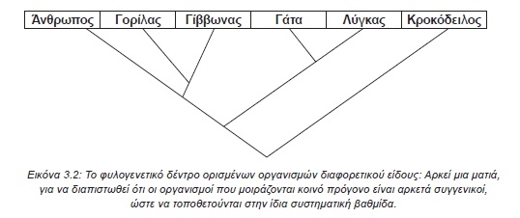

Slide 13
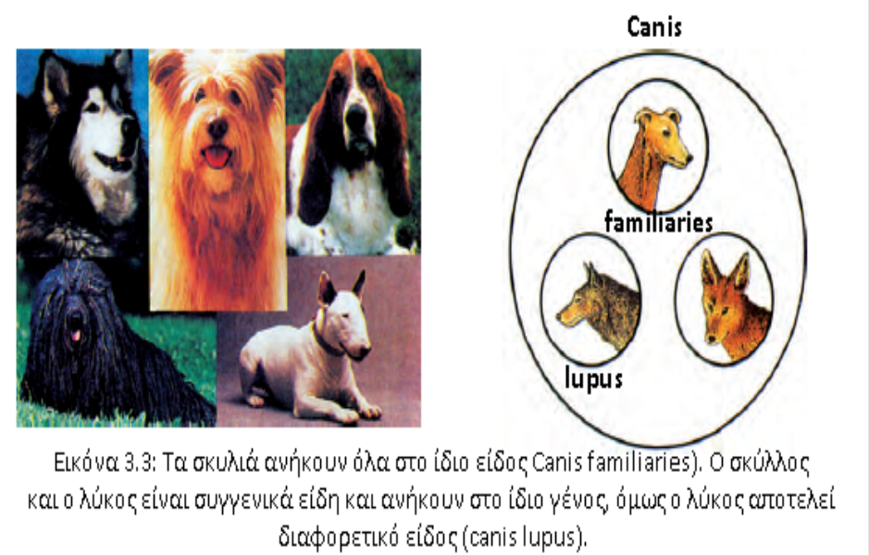

Slide 14
Η γάτα και ο λύγκας έχουν κοινό πρόγονο, που έζησε πρόσφατα (φαίνεται από το σημείο τομής των κλάδων τους), συνεπώς είναι περισσότεροι συγγενικοί και πρέπει να τοποθετηθούν στο ίδιο γένος.
Παρομοίως ο γορίλας και ο γίββωνας μοιράζονται κοινό πρόγονο, οπότε τοποθετούνται στην ίδια οικογένεια.
Πηγαίνοντας όμως πίσω στο χρόνο η εξελικτική έρευνα μας οδηγεί στο συμπέρασμα ότι ο άνθρωπος, ο γορίλας και ο γίββωνας έχουν έναν απώτερο κοινό πρόγονο, οπότε πρέπει να συγκαταταχθούν στην ίδια τάξη.
Τέλος, ο κροκόδειλος δε μοιάζει με τα άλλα ζώα και γι’ αυτό κατατάσσεται σε ξεχωριστή κλάση, αυτήν των ερπετών. Βρέθηκε όμως ότι έχει ένα μακρινό κοινό πρόγονο με τα θηλαστικά, ο οποίος έζησε πριν από 240 εκατομμύρια χρόνια.

Slide 15
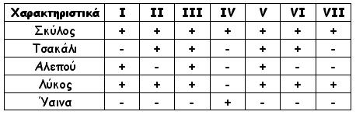
Χρησιμοποιώντας τα στοιχεία του πίνακα να φτιάξετε φυλογενετικό δέντρο.

Slide 16
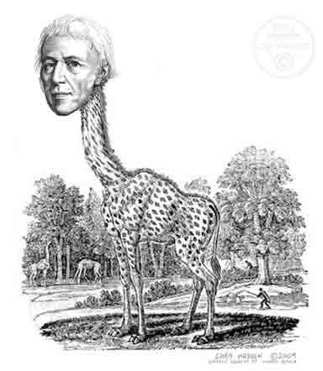
Η θεωρία του Λαμάρκ
Όπως έχει ήδη αναφερθεί, η σύλληψη της ιδέας της εξέλιξης δεν ανήκει αποκλειστικά στον Κάρολο Δαρβίνο. Σπέρματά της βρίσκονται στις θεωρίες που ανέπτυξαν οι αρχαίοι Έλληνες φιλόσοφοι ήδη από τον 6ο π.Χ. αιώνα. Το γεγονός όμως ότι στην επιστημονική σκέψη της Δύσης δέσποζαν οι απόψεις του Πλάτωνα και του Αριστοτέλη, που πίστευαν στη σταθερότητα των ειδών, έκανε την ιδέα της εξέλιξης να ξεχαστεί για αιώνες.

Slide 17
Κατά τη διάρκεια του 18ου αιώνα η εξέλιξη έρχεται πάλι στο προσκήνιο. Ο Γάλλος ζωολόγος Ζαν-Μπατίστ Λαμάρκ (1744-1829), ο οποίος επινόησε τον όρο Βιολογία, ήταν ο πρώτος που υποστήριξε με επιχειρήματα ότι τα είδη μεταβάλλονται και ότι η ζωή στον πλανήτη μας έχει προέλθει από απλούστερες μορφές που σταδιακά έγιναν πιο περίπλοκες. Ήταν επίσης ο πρώτος που παρουσίασε στο βιβλίο του «Η φιλοσοφία της Ζωολογίας», το οποίο εκδόθηκε το 1809, μια ολοκληρωμένη θεωρία, για να εξηγήσει πώς τα φυτά και τα ζώα εξελίσσονται.
Η άποψη του Λαμάρκ ήταν ότι η άβια ύλη παράγει ατελείς μορφές ζωής, οι οποίες εξελίσσονται σε συνθετότερες εξαιτίας μιας έμφυτης τάσης των όντων για συνεχή πρόοδο. Κατά τη διάρκεια μεγάλων χρονικών περιόδων οι πρωτόγονοι οργανισμοί μετατρέπονται σταδιακά, κατά μήκος μιας «νοητής φυσικής κλίμακας», σε πιο εξελιγμένους, με τη βοήθεια μιας εσωτερικής δύναμης, η οποία στοχεύει στη βελτίωσή τους.

Slide 18
Ο Λαμάρκ πίστευε επίσης ότι οι αλλαγές στο περιβάλλον δημιουργούν νέες συνήθειες στα ζώα, με αποτέλεσμα αυτά να χρησιμοποιούν περισσότερο κάποια όργανά τους ή, αντίθετα, να μην τα χρησιμοποιούν καθόλου. Σύμφωνα με την αρχή της χρήσης και της αχρησίας, τα όργανα ενός ζώου που βοηθούν στην προσαρμογή του στο περιβάλλον χρησιμοποιούνται από αυτό περισσότερο, αναπτύσσονται και μεγαλώνουν, ενώ τα όργανα εκείνα που δε συμβάλλουν στην προσαρμογή του περιπίπτουν σε αχρησία, ατροφούν και εξαφανίζονται. Μ’ αυτό τον τρόπο τα ζώα αποκτούν νέα χαρακτηριστικά κατά τη διάρκεια της ζωής τους.
Ο Λαμάρκ πίστευε ότι τα επίκτητα αυτά χαρακτηριστικά κληροδοτούνται στη συνέχεια στους απογόνους. Έτσι, με την πάροδο του χρόνου, συσσωρεύονται πολλές αλλαγές οι οποίες οδηγούν στη δημιουργία ενός είδους που είναι διαφορετικό από το αρχικό.
Πολυάριθμα πειράματα έχουν αποτύχει να αποδείξουν μέχρι σήμερα την κληρονόμηση των επίκτητων χαρακτηριστικών. Η εξήγηση επομένως της εξέλιξης των ειδών με την κληρονόμηση των επίκτητων χαρακτηριστικών δεν είναι αποδεκτή. Πενήντα χρόνια αργότερα παρουσιάστηκαν περισσότερες ενδείξεις για την εξέλιξη και μια άλλη εξήγηση, αυτή τη φορά από τον Κάρολο Δαρβίνο, για τον τρόπο που πραγματοποιείται.

Slide 19
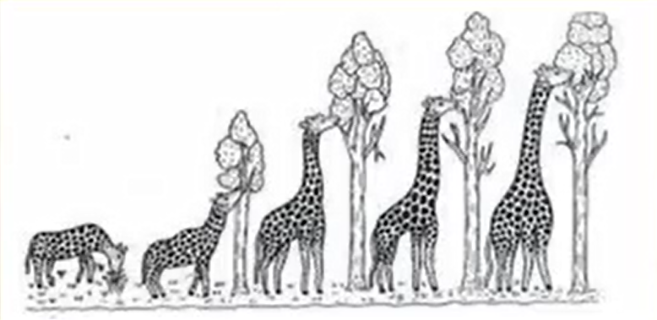

Slide 20
Η θεωρία της φυσικής επιλογής
Το 1809, έτος δημοσίευσης της εργασίας του Λαμάρκ, γεννήθηκε στην Αγγλία ο Κάρολος Δαρβίνος. Αν και ως μαθητής ενδιαφερόταν ιδιαίτερα για τη μελέτη του φυσικού κόσμου, ολοκληρώνοντας τις εγκύκλιες σπουδές του στράφηκε αρχικά στην Ιατρική και μετά στη Θεολογία. Οι επιδόσεις του όμως και στους δύο αυτούς τομείς ήταν απογοητευτικές. Έτσι, όταν του προτάθηκε να μετάσχει ως άμισθος φυσιοδίφης σε μια υπερπόντια αποστολή για λογαριασμό του Βρετανικού Ναυτικού, είδε το ταξίδι αυτό ως μια ευκαιρία να ασχοληθεί με τη μελέτη του αγαπημένου του αντικειμένου.
Το ταξίδι με τη φρεγάτα «Beagle» (Ιχνηλάτης) ξεκίνησε το 1831 και διήρκεσε 5 χρόνια. Στο διάστημα αυτό ο Δαρβίνος είχε τη δυνατότητα να συλλέξει ένα πλήθος από διαφορετικά ζώα, φυτά αλλά και απολιθώματα, και να πραγματοποιήσει γεωλογικές, κλιματολογικές και ανθρωπολογικές παρατηρήσεις στις περιοχές που επισκέφθηκε (από τη ζούγκλα του Αμαζονίου και τις πεδιάδες της Αργεντινής ως τα υψίπεδα των Άνδεων και τα νησιά Γκαλαπάγκος). Ο Δαρβίνος, πριν από το ταξίδι, πίστευε, όπως οι περισσότεροι άνθρωποι της εποχής του, ότι τα είδη είναι σταθερά και δε μεταβάλλονται. Το υλικό όμως που είχε συλλέξει και οι παρατηρήσεις που είχε πραγματοποιήσει δεν άργησαν να τον οδηγήσουν στην ιδέα ότι τα είδη μεταβάλλονται.

Slide 21
Αξίζει να αναφερθεί ότι ο Δαρβίνος, παρ’ όλο που είχε αποσαφηνίσει τις βασικές αρχές της θεωρίας του ήδη από το 1839, τη δημοσίευσε αρκετά αργότερα, το 1858. Προβλέποντας τις φοβερές αντιδράσεις που θα προκαλούσε, ήθελε να συλλέξει πρόσθετο αποδεικτικό υλικό. Το βιβλίο του Προέλευση των ειδών διά της φυσικής επιλογής εξαντλήθηκε την πρώτη ημέρα της κυκλοφορίας του και παραμένει ακόμη και σήμερα ένα από τα βιβλία που έχουν πραγματοποιήσει τις περισσότερες εκδόσεις παγκοσμίως.
Η ανάπτυξη της θεωρίας της εξέλιξης με βάση τη φυσική επιλογή ήταν ένα αξιομνημόνευτο επίτευγμα του 19ου αιώνα, που εμπλούτισε την επιστήμη της Βιολογίας και άλλαξε ριζικά την άποψή μας για μας τους ίδιους και για το φυσικό κόσμο.

Slide 22
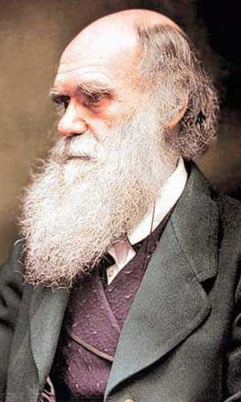
Φυσική Επιλογή
Η θεωρία της φυσικής επιλογής μπορεί να συνοψιστεί σε 4 βασικές παρατηρήσεις και σε 3 συμπεράσματα που απορρέουν από αυτές.
• Παρατήρηση 1. Οι πληθυσμοί των διάφορων ειδών τείνουν να αυξάνονται από γενιά σε γενιά με ρυθμό γεωμετρικής προόδου.
• Παρατήρηση 2. Αν εξαιρεθούν οι εποχικές διακυμάνσεις, τα μεγέθη των πληθυσμών παραμένουν σχετικά σταθερά.
• Παρατήρηση 3. Τα άτομα ενός είδους δεν είναι όμοια. Στους πληθυσμούς υπάρχει μια τεράστια ποικιλομορφία όσον αφορά τα φυσικά χαρακτηριστικά των μελών τους.
• Παρατήρηση 4. Τα περισσότερα από τα χαρακτηριστικά των γονέων κληροδοτούνται στους απογόνους τους.

Slide 23
Συμπεράσματα
Συμπέρασμα 1. Για να παραμείνει σταθερό το μέγεθος ενός πληθυσμού, παρά την τάση για αύξηση, μερικά άτομα δεν επιβιώνουν ή δεν αναπαράγονται. Συνεπώς, μεταξύ των οργανισμών ενός πληθυσμού διεξάγεται ένας αγώνας επιβίωσης.
Συμπέρασμα 2. Η επιτυχία στον αγώνα για την επιβίωση δεν είναι τυχαία. Αντιθέτως, εξαρτάται από το είδος των χαρακτηριστικών που έχει κληρονομήσει ένας οργανισμός από τους προγόνους του. Οι οργανισμοί οι οποίοι έχουν κληρονομήσει χαρακτηριστικά που τους βοηθούν να προσαρμόζονται καλύτερα στο περιβάλλον τους επιβιώνουν περισσότερο η/και αφήνουν μεγαλύτερο αριθμό απογόνων από τους οργανισμούς οι οποίοι έχουν κληρονομήσει λιγότερο ευνοϊκά για την επιβίωσή τους χαρακτηριστικά.
Συμπέρασμα 3. Τα ευνοϊκά για την επιβίωση χαρακτηριστικά μεταβιβάζονται στην επόμενη γενιά με μεγαλύτερη συχνότητα από τα λιγότερο ευνοϊκά, καθώς οι φορείς τους επιβιώνουν και αφήνουν μεγαλύτερο αριθμό απογόνων από τους φορείς των λιγότερο ευνοϊκών χαρακτηριστικών. Έτσι, με την πάροδο του χρόνου, η συσσώρευση όλο και περισσότερων ευνοϊκών χαρακτηριστικών σε έναν πληθυσμό μπορεί να οδηγήσει στην εμφάνιση ενός νέου είδους.

Slide 24
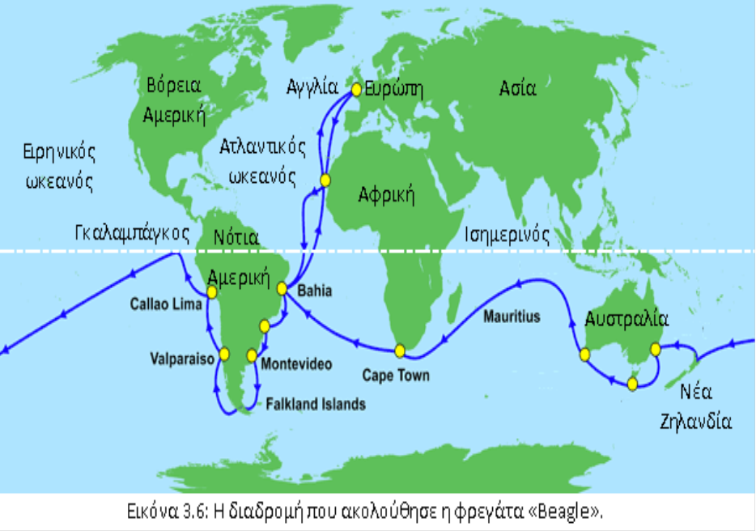

Slide 25
Η διαδικασία με την οποία οι οργανισμοί που είναι περισσότερο προσαρμοσμένοι στο περιβάλλον τους επιβιώνουν και αναπαράγονται περισσότερο από τους λιγότερο προσαρμοσμένους ονομάστηκε από τον Κάρολο Δαρβίνο φυσική επιλογή. Ο όρος χρησιμοποιήθηκε σε αντιδιαστολή με την τεχνητή επιλογή την οποία κάνει ο άνθρωπος κάθε φορά που επιλέγει τα καταλληλότερα ζώα (ή φυτά) ή αυτά που έχουν οικονομικό ενδιαφέρον, προκειμένου να παραγάγει απογόνους με επιθυμητά χαρακτηριστικά.
Η θεωρία του Δαρβίνου προσέφερε μια απλή αλλά πειστική εξήγηση για την ποικιλία των ειδών στη Γη. Επειδή οι διάφορες περιοχές έχουν διαφορετικές συνθήκες και διαφορετικές ευκαιρίες επιβίωσης, διαφορετικοί οργανισμοί επιλέγονται από τη φυσική επιλογή ως οι πιο προσαρμοσμένοι στο συγκεκριμένο περιβάλλον.

Slide 26
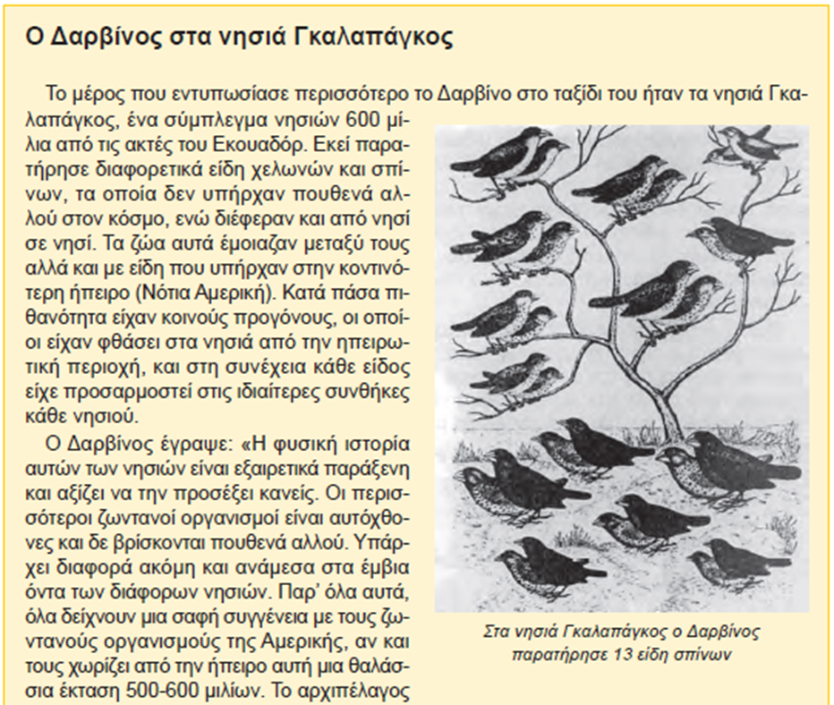
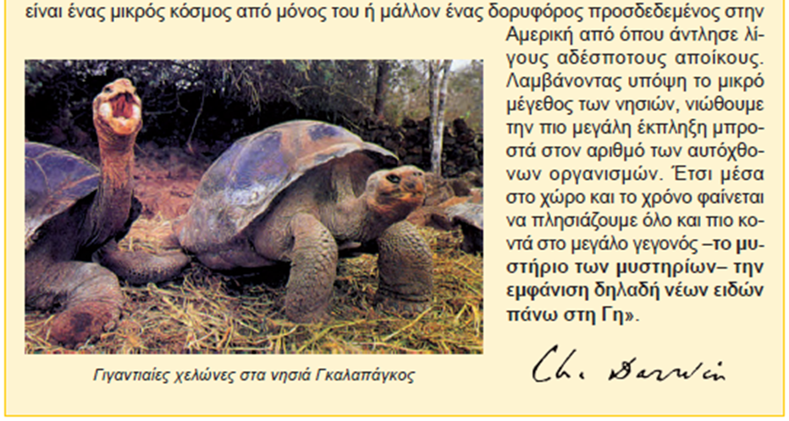

Slide 27
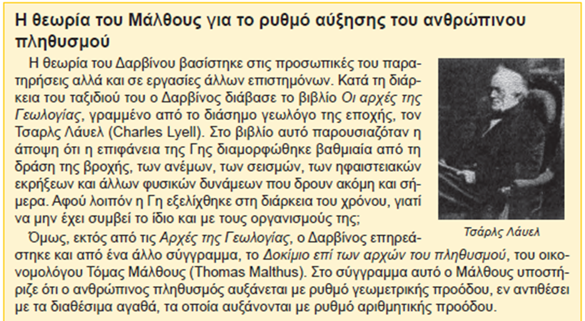
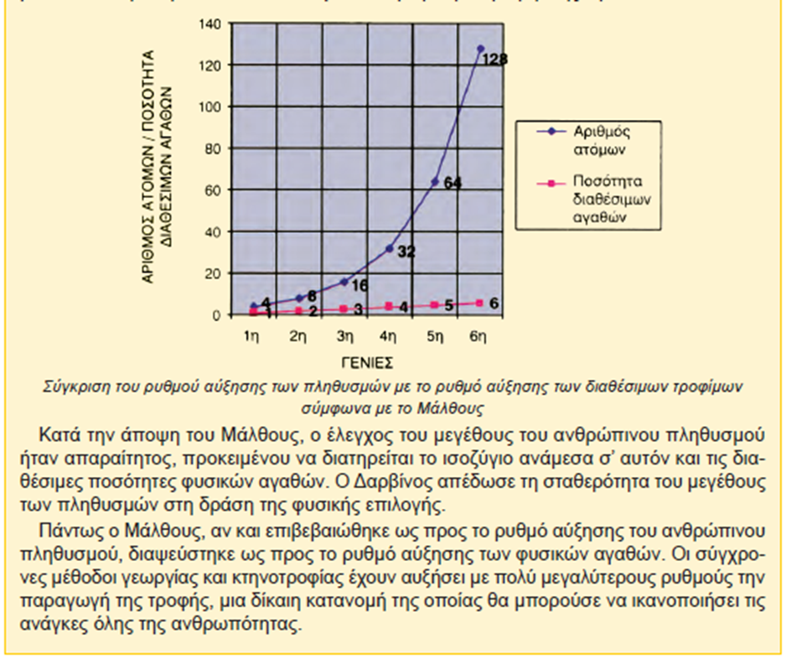

Slide 28
Χρήσιμες αποσαφηνίσεις στη θεωρία της φυσικής επιλογής
Ένα από τα σημεία που χρειάζονται αποσαφήνιση στη θεωρία που διατύπωσε ο Δαρβίνος είναι το πού τελικά δρα η φυσική επιλογή. Για την εξελικτική λοιπόν θεωρία η φυσική επιλογή δρα στον πληθυσμό και συνεπώς ο πληθυσμός αντιπροσωπεύει τη μικρότερη δυνατή μονάδα που μπορεί να εξελιχθεί.
Αυτό φαίνεται παράδοξο, καθώς η φυσική επιλογή περιλαμβάνει αλληλεπιδράσεις ανάμεσα στα μεμονωμένα άτομα και το περιβάλλον τους, οπότε θα ήταν λογικότερο τα μεμονωμένα άτομα να αποτελούν τη μονάδα της εξέλιξης και όχι οι πληθυσμοί. Όμως ένα μεμονωμένο άτομο μπορεί να παρουσιάσει ένα, το πολύ, νέο χαρακτηριστικό είτε λόγω μεταβολής του γενετικού υλικού του (μετάλλαξη) είτε λόγω της επίδρασης του περιβάλλοντός του (επίκτητο γνώρισμα). Αντιθέτως η εξέλιξη απαιτεί συσσώρευση πολλών νέων κληρονομήσιμων χαρακτηριστικών που έχουν εδραιωθεί στους πληθυσμούς διαδοχικών γενεών με τη δράση της φυσικής επιλογής.
Πρέπει επίσης να τονιστεί ότι η δράση της φυσικής επιλογής είναι τοπικά και χρονικά προσδιορισμένη. Οι συνθήκες του περιβάλλοντος διαφέρουν από περιοχή σε περιοχή και από χρονική στιγμή σε χρονική στιγμή. Έτσι είναι δυνατόν ένα χαρακτηριστικό που αποδεικνύεται προσαρμοστικό σε μια περιοχή μια καθορισμένη χρονική στιγμή να είναι άχρηστο ή και δυσμενές σε μια άλλη περιοχή ή σε μια άλλη χρονική στιγμή.

Slide 29
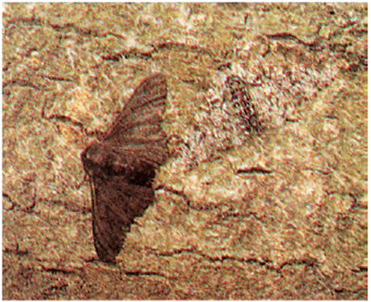
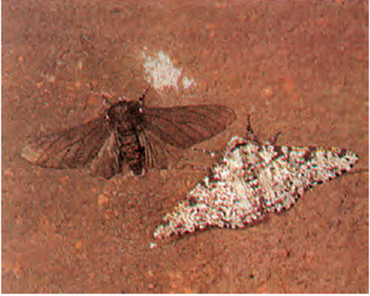
Η φυσική επιλογή εν δράσει
Οι δύο παραλλαγές της πεταλούδας Biston betularia, που διαφέρουν ως προς το χρωματισμό τους

Slide 30
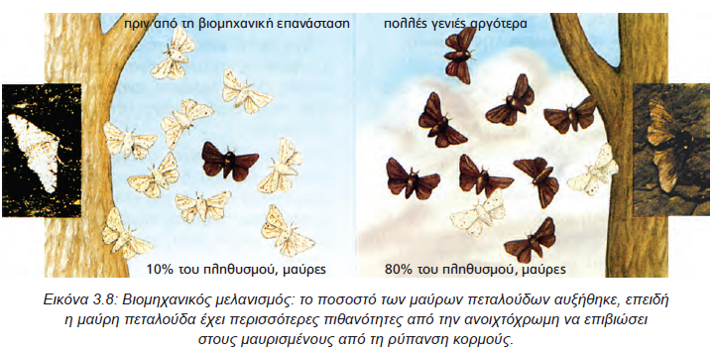
Ένα πολύ γνωστό παράδειγμα δράσης της φυσικής επιλογής είναι αυτό της πεταλούδας Biston betularia, ενός εντόμου που είναι πολύ διαδεδομένο στην Αγγλία και στη Σκωτία.
Η πεταλούδα αυτή συναντιέται σε δύο παραλλαγές που διαφέρουν ως προς το χρωματισμό τους. Η μία είναι ανοιχτόχρωμη και φέρει σκούρες κηλίδες στις πτέρυγές της, ενώ η άλλη είναι εξ ολοκλήρου μαύρη. Πριν από τη Βιομηχανική Επανάσταση πολυπληθέστερες ήταν οι ανοιχτόχρωμες πεταλούδες, ενώ οι μαύρες ήταν ελάχιστες.
Μετά όμως τη Βιομηχανική Επανάσταση τα πράγματα άλλαξαν ριζικά: βαθμιαία άρχισαν να επικρατούν οι μαύρες πεταλούδες, έτσι ώστε στις αρχές του 20ού αιώνα να αποτελούν αυτές τη μοναδική σχεδόν παραλλαγή πεταλούδας σε πολλές βιομηχανικές περιοχές (όπως το Μάντσεστερ).
Το φαινόμενο αυτό, το οποίο συσχετίστηκε με τη βιομηχανική ρύπανση, ονομάστηκε βιομηχανικός μελανισμός και έκτοτε έχει παρατηρηθεί σε δεκάδες είδη εντόμων που ζουν σε βιομηχανικές περιοχές.

Slide 31
Η εξήγηση του φαινομένου βρίσκεται στη δράση της φυσικής επιλογής. Πριν από τη Βιομηχανική Επανάσταση οι κορμοί των δέντρων είχαν ανοιχτό χρώμα. Οι ανοιχτόχρωμες πεταλούδες που αναπαύονταν επάνω τους (γιατί η πεταλούδα αυτή τρέφεται τη νύχτα και αναπαύεται την ημέρα) διακρίνονταν δυσκολότερα από τους θηρευτές τους, τα εντομοφάγα πτηνά, σε σχέση με τις μαύρες. Έτσι επικράτησαν στους τοπικούς πληθυσμούς της πεταλούδας, αφού είχαν μεγαλύτερες πιθανότητες επιβίωσης – και μεταβίβασης του χαρακτηριστικού τους (ανοιχτό χρώμα πτερύγων) τις επόμενες γενιές– από τις μαύρες. Όταν μαύρισαν οι κορμοί των δέντρων λόγω της βιομηχανικής ρύπανσης, η δράση της φυσικής επιλογής αντιστράφηκε. Το προσαρμοστικό πλεονέκτημα το είχαν πλέον οι μαύρες πεταλούδες, που ήταν περισσότερο δυσδιάκριτες στους κορμούς από τις ανοιχτόχρωμες. Έτσι, βαθμιαία άρχισαν να επικρατούν αριθμητικά, καθώς επιβίωναν περισσότερο και μεταβίβαζαν με μεγαλύτερη συχνότητα το χρωματισμό τους στις επόμενες γενιές από τις ανοιχτόχρωμες.
Πρέπει όμως να γίνει μια επισήμανση. Οι πεταλούδες δεν ανταποκρίθηκαν στη μεταβολή του περιβάλλοντος (μαύρισμα των κορμών των δέντρων) αναπτύσσοντας ένα γνώρισμα που δεν υπήρχε προηγουμένως (όπως θα μπορούσε να ισχυριστεί ένας οπαδός της θεωρίας του Λαμάρκ), καθώς η μαύρη παραλλαγή τους προϋπήρχε της Βιομηχανικής Επανάστασης. Απλώς η φυσική επιλογή έδρασε ευνοώντας από τα υπάρχοντα κληρονομήσιμα χαρακτηριστικά εκείνο που προσέδιδε μεγαλύτερες πιθανότητες επιβίωσης (ανοιχτός χρωματισμός όταν οι κορμοί ήταν ανοιχτόχρωμοι, μαύρος χρωματισμός όταν οι κορμοί έγιναν σκούροι).

Slide 32
Σύγκριση της θεωρίας του Λαμάρκ με τη θεωρία του Δαρβίνου
Για μια ακόμη καλύτερη σύγκριση των θεωριών του Λαμάρκ και του Δαρβίνου – πέρα από την παρατήρηση που έγινε στην προηγούμενη ενότητα – μπορούμε να καταφύγουμε σε ένα υποθετικό παράδειγμα.
Ο Λαμάρκ εξήγησε την εμφάνιση ψηλού λαιμού στις καμηλοπαρδάλεις με βάση την αρχή της χρήσης και της αχρησίας και την αρχή της κληρονομικής μεταβίβασης των επίκτητων χαρακτηριστικών.
Ο Δαρβίνος πώς θα εξηγούσε άραγε την επικράτηση του ίδιου γνωρίσματος με βάση τη θεωρία της φυσικής επιλογής;

Slide 33
